Slide 1
Érföldkőhöz kapcsolódó szakmai beszámoló
Mérföldkőhöz kapcsoBakmai beszámoló

Slide 2
Beszámoló készítés feltételei
Notes:
Ahhoz, hogy erről meggyőződjünk a projekt szakmai tartalma fülön belül a Szerződés alapadatokra kell klikkelnünk.
Itt látható a szerződésünk főbb adatai, támogatási összeg, hatályba lépés dátuma stb.

Slide 3
Beszámolók típusai
Notes:
A mérföldkő elérését követően maximum 15 napon belül szakmai beszámolót kell benyújtanunk, melyhez elszámolást is csatolnunk kell.
A beszámoló lehet időszakos szakmai beszámoló és záró szakmai beszámoló.
A mérföldkő a projekt megvalósítása szempontjából jelentős időpont, amelyhez a projekt megvalósítása révén elért szakmai vagy műszaki eredmény kapcsolódik.
A szakmai beszámolókon belül a mérföldkövekhez kapcsolódó szakmai beszámolók funkció megnyitásával juthatunk el a beszámolókat rögzítő felületre.
Minden beszámoló sor végén egy ikon jelzi, hogy mely mérföldkőhöz tartozó beszámoló szerkeszthető vagy megtekinthető.

Slide 4
Mérföldkőhöz kapcsolódó szakmai beszámoló
Szakmai beszámoló menüpont alatt kiválasztásra kerül a Mérföldkőhöz kapcsolódó szakmai beszámoló
Notes:
A Szakmai Beszámoló főmenü alatt találjuk azokat a menüpontokat, amelyek az adott beszámoló típushoz tartoznak. A projekt azonosító adatoknál egyértelműen látható, hogy időközi- vagy záró elszámolást választottunk-e ki.

Slide 5
Beszámoló felépítése, Legördülő menüpontok kitöltése
Legördülő menüsor első pontja a Projekt azonosító adatok

Slide 6
Projekt azonosító adatok kitöltése
Notes:
A projekt azonosító számát a projekt címét és a kedvezményezett nevét a rendszer betölti nekünk, ezen nem tudunk módosítani.
Meg kell adnunk a projekt tényleges megvalósítási kezdetét és végét.
Attól függően tudjuk módosítani kezdetet és a befejezés dátumát, hogy milyen beszámolót töltünk.
A gazdálkodási év utolsó napja a projekt fizikai bejezése évének utolsó napja.
Adat rendelkezésre állása a gazdálkodási évről: Az az időpont amikor az adott gazdasági évről elkészül a beszámoló.
civil szervezetek, önkormányzatok esetén tárgyévet követő május 31-e.

Slide 7
Időközi beszámoló
Notes:
Az adatlapon, a „Projekt tényleges kezdet dátuma” írható felül, a „Projekt várható fizikai befejezés dátuma” azonban a Szerződés adatlapon megadott „a projekt fizikai befejezésének határideje” mezőből emelődik át, mely dátum csak a Záró Beszámolóban írható felül EPTK oldalon.
Az első beszámoló esetében, a hatályos szerződés adatlapról betöltődik a ’A projekt megvalósításának kezdete’ mező tartalma, melyet a beszámoló rögzítésekor felül lehet írni a projekt tényleges adataival.
Amennyiben az adott SZB nem az első beszámoló, úgy a korábban már elfogadott beszámolóból rögzülnek tovább az adatok a következő beszámolóba.

Slide 8
Beszámoló azonosító adatok kitöltése
Notes:
A beszámoló sorszámát, illetve a kapcsolódó mérföldkő sorszámát a rendszer automatikusan megállapítja, a szerződéshez rögzített mérföldkövek alapján. Ezen mezők nem módosíthatóak.
A beszámoló elkészítéséért felelős személyt meg kell jelölnünk. Kötelezően megadandó adatai: név, telefonszám, e-mail cím.

Slide 9
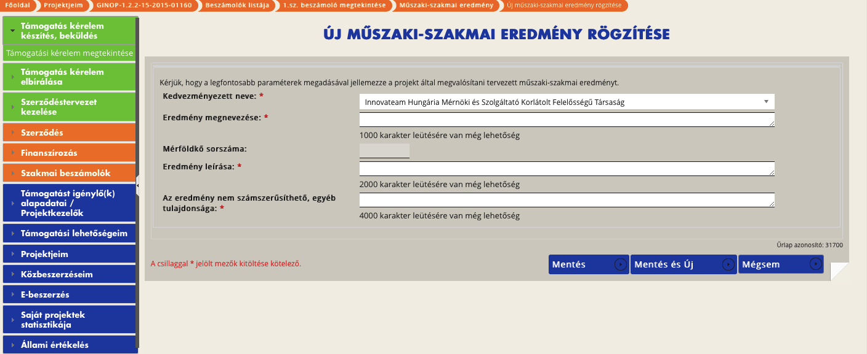
Műszaki-szakmai eredmény rögzítése
Notes:
A felhívás tartalmazza a tervezendő, rögzítendő műszaki-szakami eredményre vonatkozó elvárásokat.
A projekt megvalósítás során az aktuális állapotra vonatkozó, megvalósult adatokat kell rögzítenünk. Be kell mutatnunk a megvalósult eredményeket, azok hatásait rövid és hosszútávon, és a számszerűsíthető eredményekre is ki kell térnünk.
A Felhasználónak újként kell felrögzíteni a vállalt eredményekre vonatkozó megvalósulási értékeket, eredményeket.
Több műszaki szakmai eredmény rögzítésére is lehetőségünk van.

Slide 10
Összefoglaló készítése
Notes:
A beszámoló rövid összefoglaló keretében 2000karagterig tudunk rögzíteni információt.
Itt kell megadnunk minden a projektmegvalósulással kapcsolatos releváns adatot. Megvalósult szakmai tevékenységeket, beszerzéseket, stb.

Slide 11
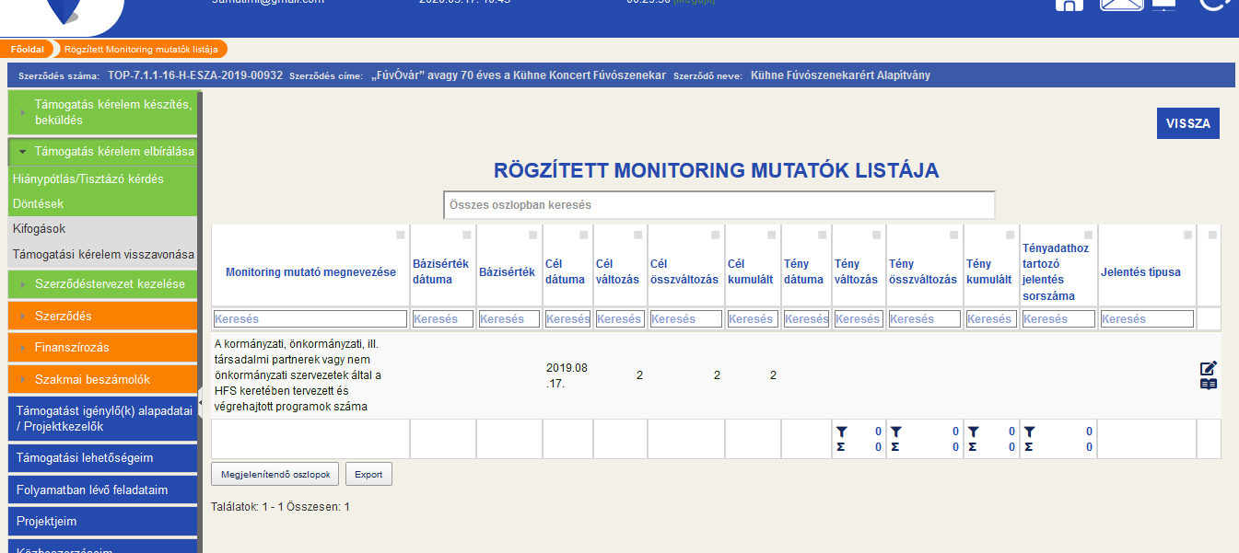
Monitoring mutatók tény adatainak kitöltése
Notes:
Egy beszámoló kitöltésekor csak az arra az időszakra vonatkozó mutatók tényadatait szükséges rögzíteni. Viszont rögzíteni kell, még ha az érték 0 is. A kis ceruzára kattintva lehet szerkezteni
A beszámolókhoz kapcsolódóan csak a tényértékek és ténydátumok szerkeszthetők a ceruza ikonra kattintva. A bázis és célértékek csak szerződés folyamatában korrigálhatóak.

Slide 12
Monitoring mutatók tény adatainak kitöltése
Notes:
A monitoring mutatók a ceruza ikonra kattintva betöltődnek, majd a szerkesztés funkciógombra kattintva válik szerkeszthetővé a mutató, és itt kell beírnunk az adatok.

Slide 13
Egyéb műveletek
Notes:
Az egyéb műveletek legördülő menüben van lehetőség a beszámolóhoz kapcsolódó dokumentumok csatolására.
A megvalósult tevékenységektől függően kell dokumentumokat csatolnunk.
A kihelyezett projekttábláról készült fotókat minden konstrukció esetében szükséges csatolni.
Emellett a megvalósult tevékenységektől függően: beszerzett eszközökről fotók, képzés, rendezvény fotói, jelenléti ívek, stb.

Slide 14
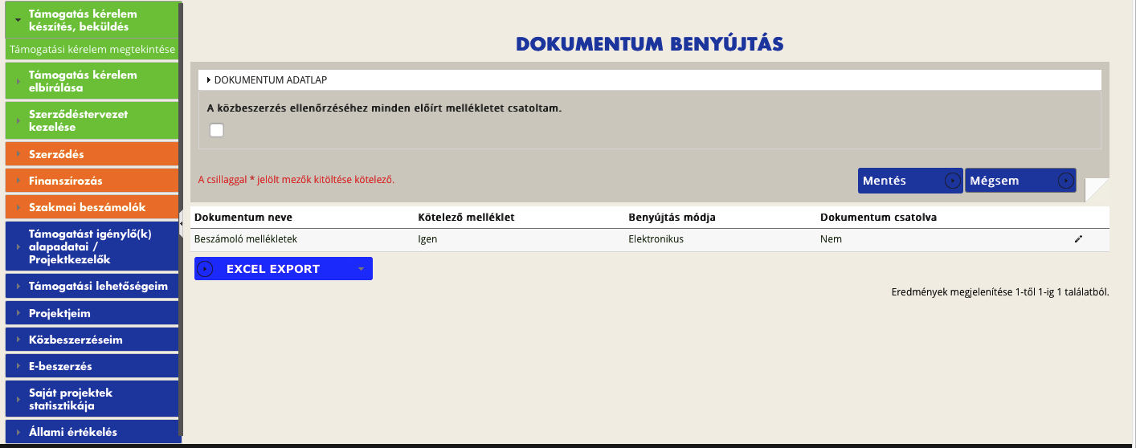
Dokumentumok csatolása
Notes:
A megvalósult tevékenységektől függően kell dokumentumokat csatolnunk.
A kihelyezett projekttábláról készült fotókat minden konstrukció esetében szükséges csatolni.
Emellett a megvalósult tevékenységektől függően: beszerzett eszközökről fotók, képzés, rendezvény fotói, jelenléti ívek, stb.

Slide 15
Beszámoló ellenőrzése
Notes:
Amennyiben mindent feltöltöttünk, minden csatoltunk, leírtunk kifejtettünk, bemutattunk. A beszámoló ellenőrzésére kattintsunk.
Ezt követően a rendszer lefuttat egy ellenőrzést, majd jelzi az esetleges hibákat.
A beszámoló beküldését az elszámolás oldalról tudjuk elvégezni az elszámolás és a beszámoló összkapcsolását követően.

Slide 16
Beszámoló ellenőrzése
Notes:
Ezt már jól ismeritek☺ a lefutatott ellenőrzést követően beküldhető.

